Slide 1
PREDICCIÓN DE ENTRADA DE EXTRANJEROS EN COLOMBIA POR MEDIO DE SERIES DE TIEMPO
JORGE ANDRES MOGOTOCORO FAJARDO
SERGIO ANDRES DULCEY LIZARAZO
NESTOR IVAN INFANTE MONSALVE
ANDRES RICARDO HERNANDEZ TORRES

Slide 2
Motivación

Slide 3
Motivación
Inicialmente la inversión extranjera y el turismo genera crecimiento económico en el país.
Actualmente con la pandemia del covid 19 es de gran importancia tener en cuenta la cantidad de extranjeros que ingresan al país.
Entidades como el ministerio de salud, negocios y empresas vinculados al turismo les interesa tener estos datos estimados.

Slide 4
Objetivos

Slide 5
Objetivos
Objetivo general:
Predecir el número de extranjeros que ingresan a colombia.
Objetivos especificos:
Analizar el dataset entrada de extranjeros a Colombia.
Utilizar modelos para tratar series de tiempo.
Predecir la cantidad de extranjeros que ingresan a Colombia en un futuro con ayuda de series de tiempo.

Slide 6
Documentación del problema

Slide 7
Documentación del problema
Colombia recibe extranjeros de todos los países del mundo por los aeropuerto internacionales y además cuenta frontera terrestre con cinco países: Venezuela (2.219 Km), Brasil (1.645 Km), Perú (1.626 Km), Ecuador (586 Km) y Panamá (266 Km). En el caso marítimo, en los dos océanos, nos unen fronteras con: Costa Rica, Ecuador, Haití, Honduras, Jamaica, Nicaragua, Panamá, República Dominicana y Venezuela (en proceso de delimitación).

Slide 8
Dataset

Slide 9
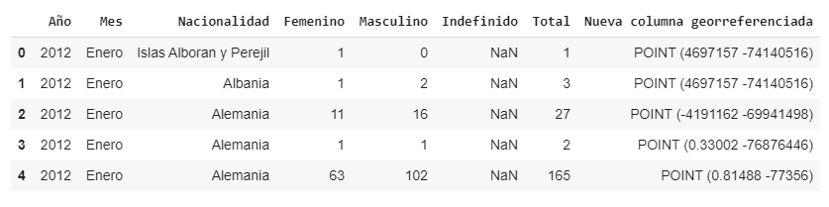
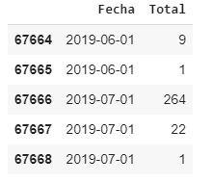
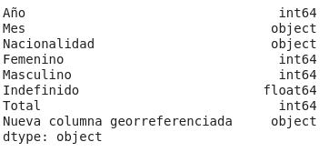
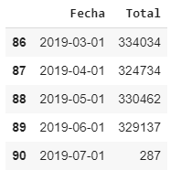
Dataset
Fuente: https://www.datos.gov.co/en/widgets/96sh-4v8d

Slide 10
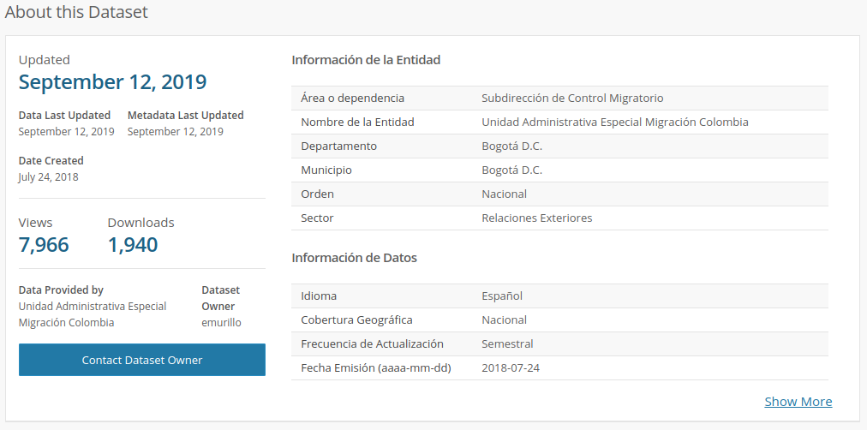
Contexto de los datos

Slide 11
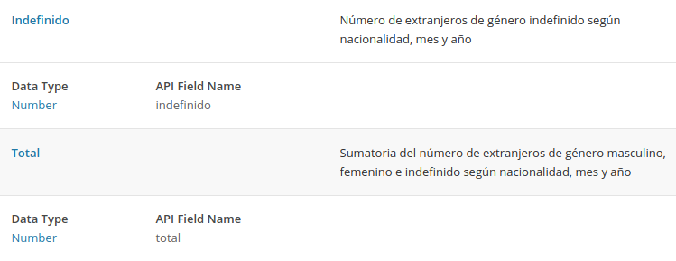
Contexto de los datos

Slide 12
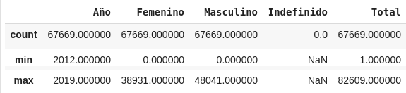
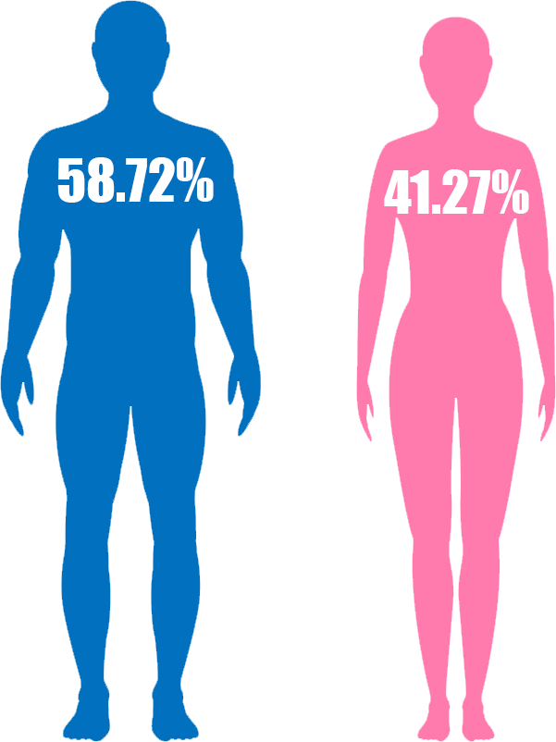


Exploración de los datos

Slide 13
Implementación

Slide 14
Selección de características

Slide 15
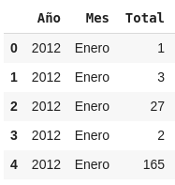
Selección de características
Train:90%
Test:
10%

Slide 16


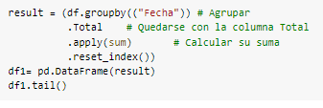
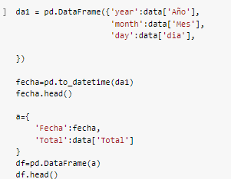
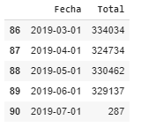
Preprocesamiento de datos
Se elimina las columnas que no son necesarias:
2.Se cambia los meses por número:
5.Se agrupa las fechas que son iguales y se suma su total:
3. Se crea una columna llamada dia, de unos:
4. Se concatena el año,mes y fecha:
6 Se elimina la fila 90:

Slide 17
Modelo

Slide 18
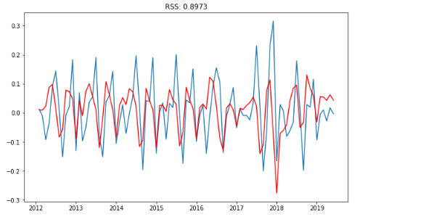
Modelo ARIMA

Slide 19
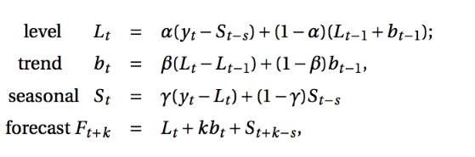
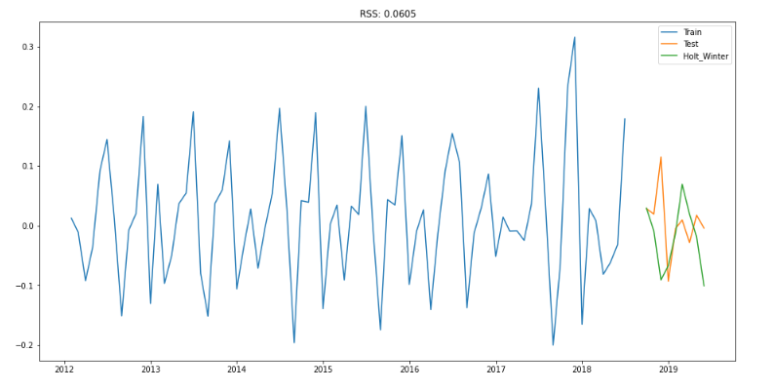
Modelo Holt winter

Slide 20
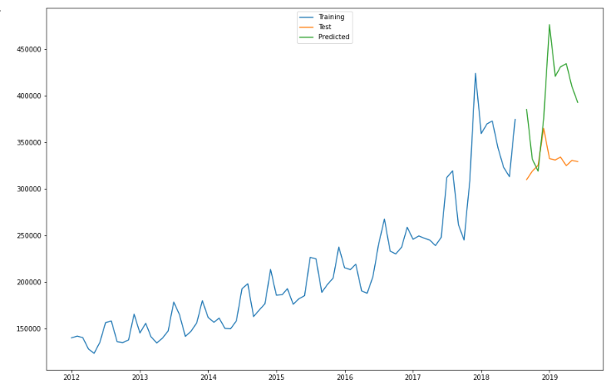
Modelo SARIMA: Otra forma

Slide 21
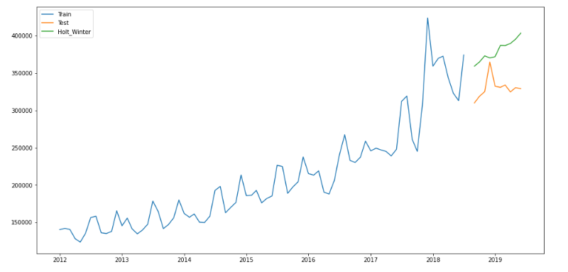
Modelo Holt winter: (Otra forma)

Slide 22

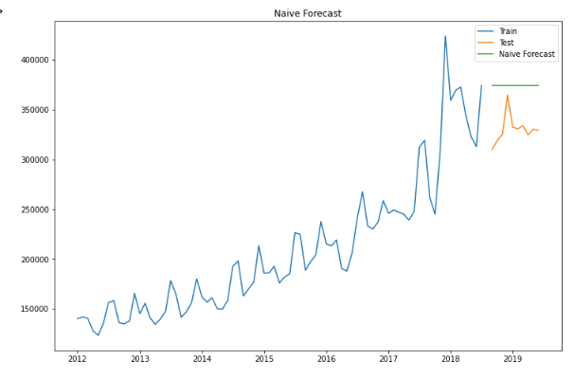
Modelo Naive Forecast

Slide 23
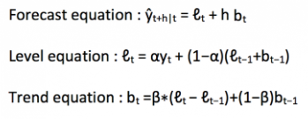
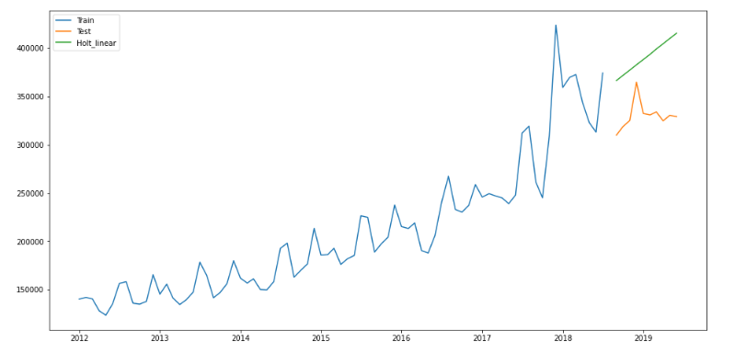
Modelo Holt Linear

Slide 24
Estado del
Arte

Slide 25
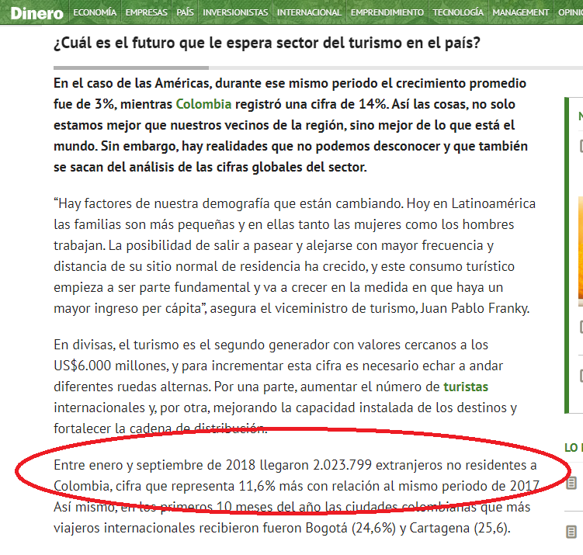
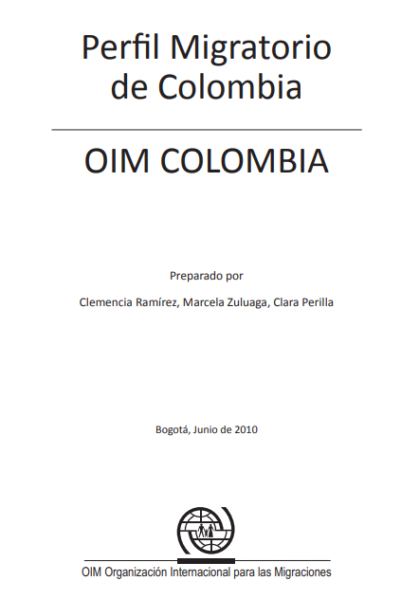
Estado del arte

Slide 26
Resultados

Slide 27
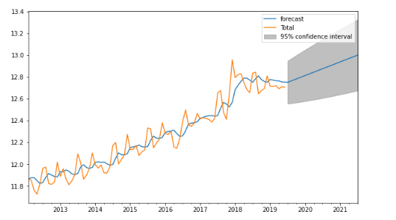
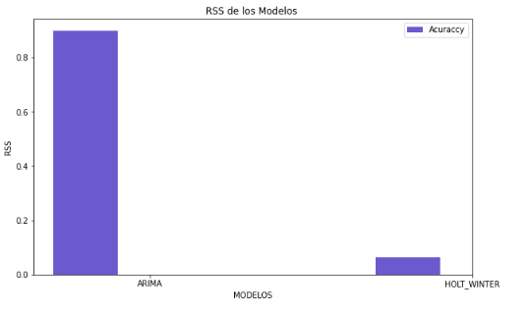

Resultados

Slide 28
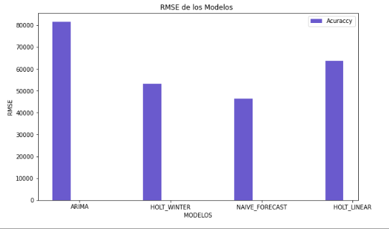
Resultados

Slide 29
Conclusiones

Slide 30
Conclusiones
Los objetivos propuestos fueron logrados ya que se logró hacer un análisis del dataset y haciendo uso de métodos aplicados a series de tiempo, se logró predecir el número de extranjeros que llegará al país en el futuro.
Estas predicciones no tienen en cuenta casos aislados y fortuitos como lo es el Covid-19, ya que esto se considera un outlayer, por lo que la predicción será errónea en este intervalo de tiempo.
En la primera parte, el modelo con mejor RSS es el holt winter y en la segunda parte, es el naive forecast.

Slide 31
GRACIAS POR SU ATENCIÓN

Slide 32
Referencias
https://www.dinero.com/edicion-impresa/informe-especial/articulo/hacia-donde-se-dirige-el-turismo-en-colombia/264407
https://www.cancilleria.gov.co/sites/default/files/planeacion_estrategica/Transparencia/estudio_oim_con_el_apoyo_de_colombia_nos_une_y_otras_entidades.pdf
https://www.analyticsvidhya.com/blog/2018/02/time-series-forecasting-methods/
https://datafai.com/auto-arima-using-pyramid-arima-python-package/

